Slide 1
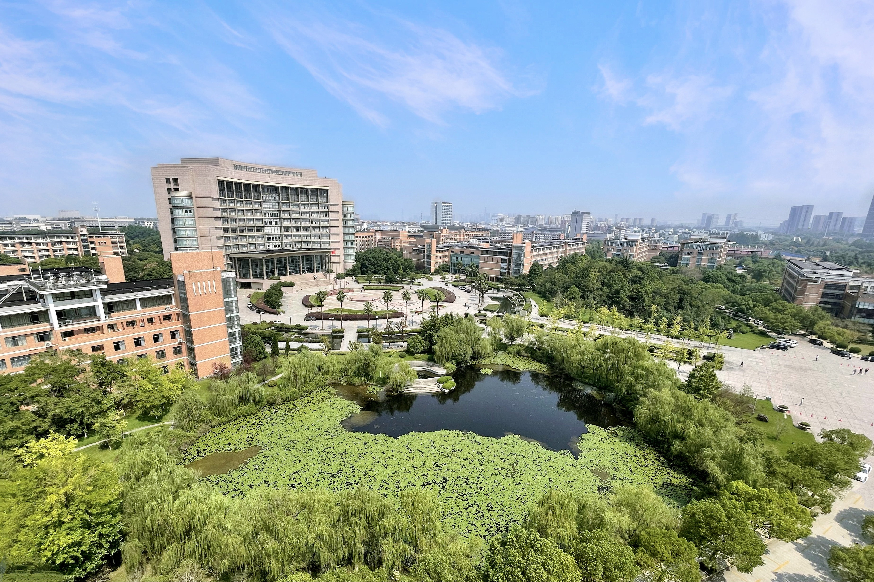

基于大语言模型的电影票房数据分析系统设计与实现
汇报人：张雅瑞
组员：詹硕、闫可、李婉洁、任欣菡

Slide 2
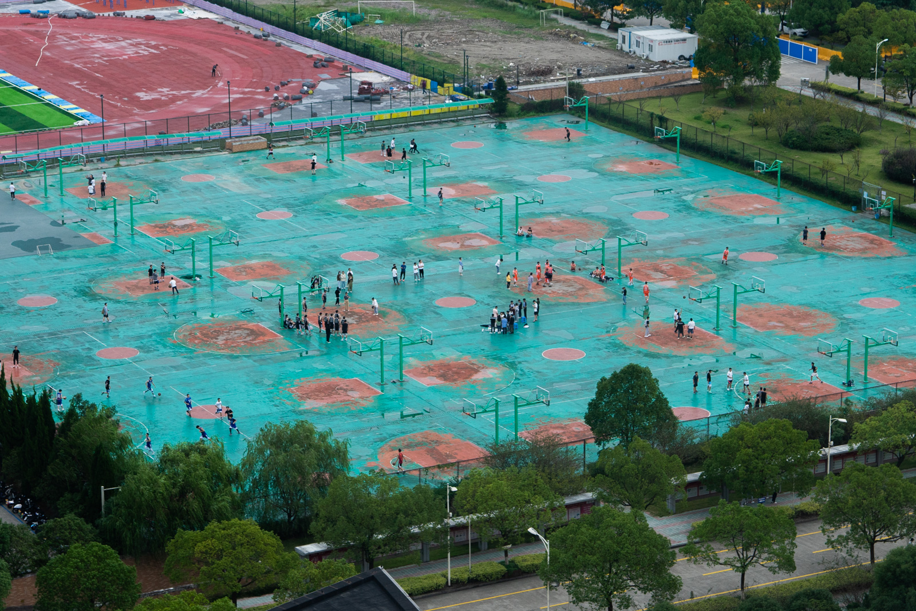
目录
CONTENTS
01
05
02
04
引言和演示
03
总结
数据获取
数据筛选
数据分析

Slide 3
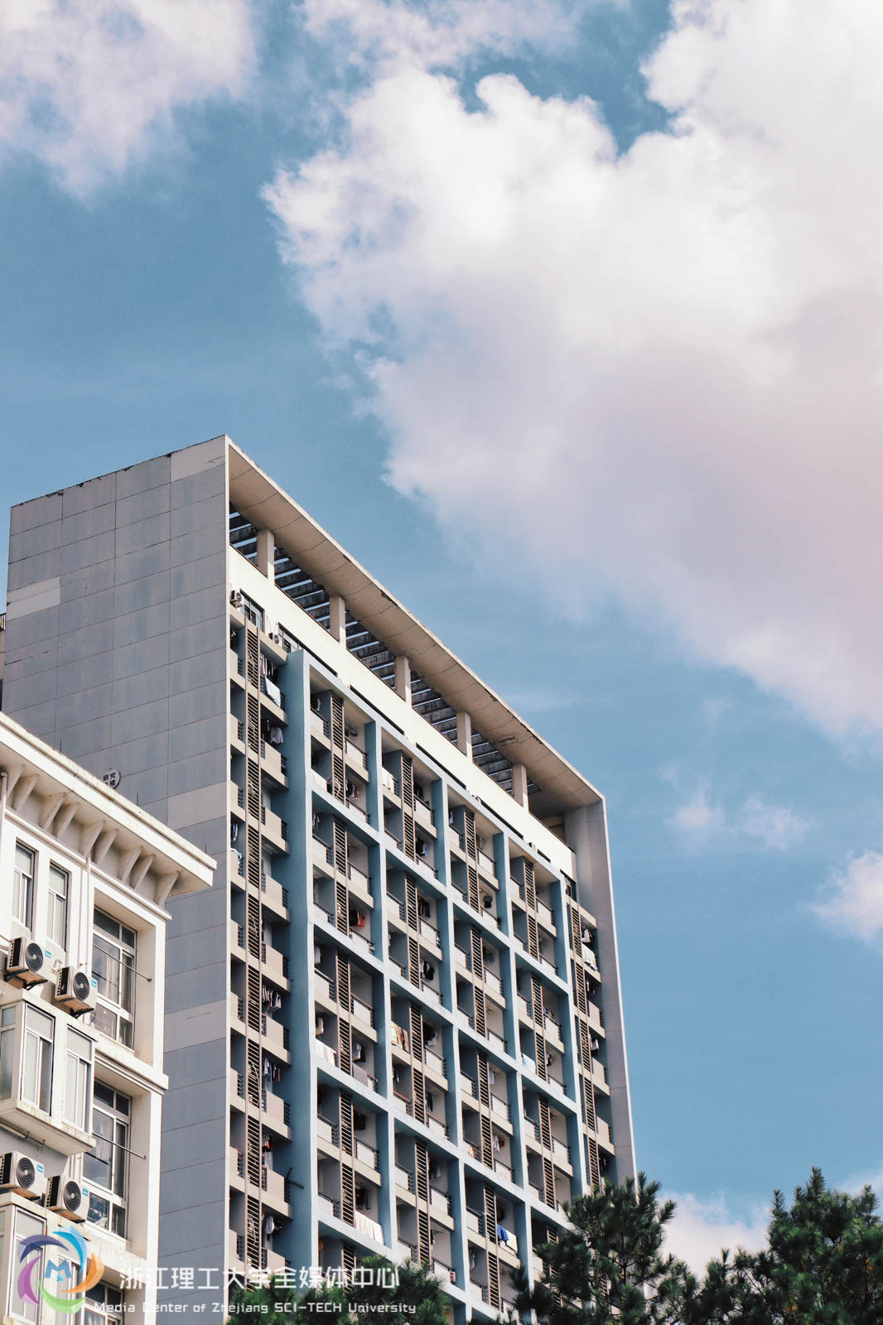
01
引言和演示

Slide 4
引言
课题背景
课题目的及意义
课题特点
01
02
03
随着互联网发展，Python网络爬虫技术成为获取信息和数据的关键手段，在媒体电商等领域得到广泛应用
结合数据分析技术与人工智能模型，系统化分析电影票房数据进行系统化分析
自动化数据获取与处理
智能化分析与解读
人机交互

Slide 5
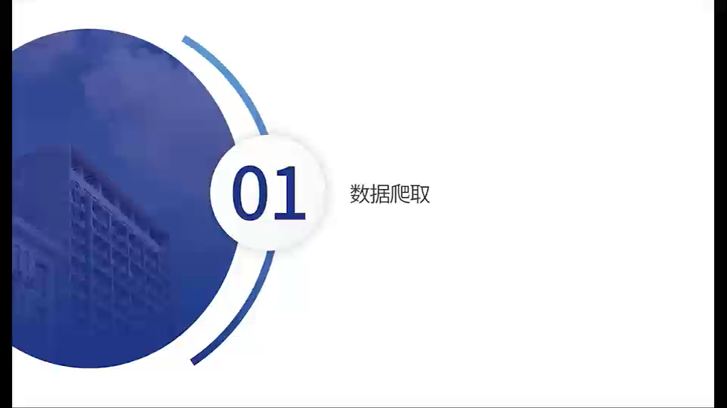
演示视频

Slide 6
02
数据获取

Slide 7
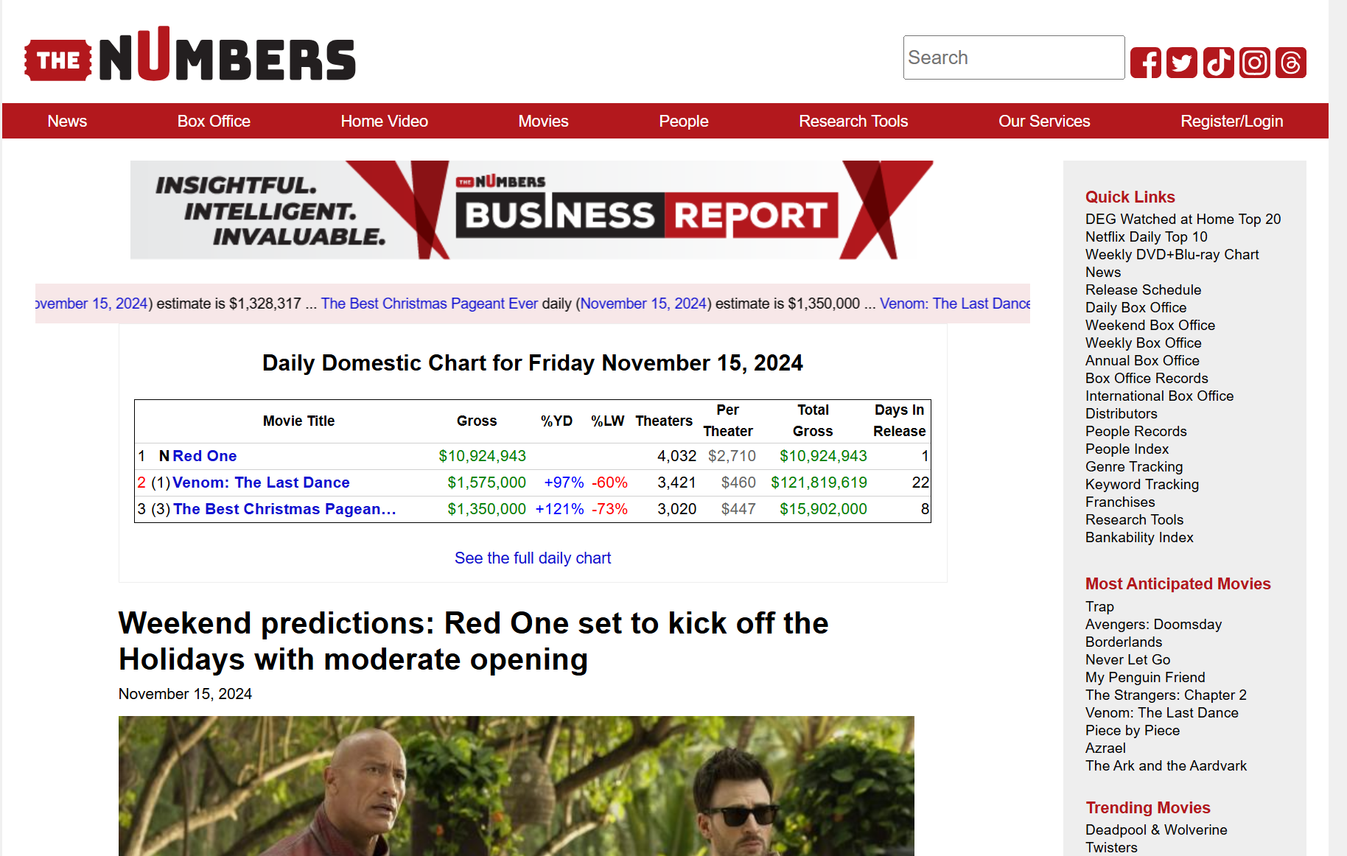
数据来源
The numbers，专注于提供电影市场相关的数据和分析,数据完整，适合用爬虫爬取。 项目中具体数据来源是来自该网站2020年到2022年每一年top100的电影，包括电影名称、发行时间、电影类型、票房。

Slide 8
爬虫基本工作原理
爬虫工具：Requests库和BeautifulSoup库
Requests技术属于爬虫基础性工具包，它模拟人输入网址向服务器递交网络请求，实现自动爬取HTML网页页面信息的功能。
BeautifulSoup技术负责解析HTML和XML文档，提取和处理网页中的数据，能够轻松地处理复杂的 HTML 文档，尤其是包含多层嵌套结构的页面。
工作原理：
1.使用Requests库发送 HTTP 请求到指定的网站特定页面，并设置User-Agent请求头以模拟浏览器行为，避免被拒绝访问。
2.获取响应内容后，使用BeautifulSoup库将 HTML 文档解析成一个结构，定位包含电影数据的表格元素，遍历表格的行和列，提取出各个电影的相关信息。

Slide 9
爬取流程
4.解析HTML文档
1.确定目标界面和数据
使用BeautifulSoup技术将HTML文档转换为一个结构化的对象
2.请求网页
5.提取所需数据
使用Requests库向目标网页发送HTTP GET请求
通过find()或find_all()等方式提取各个数据字段的值
3.获取网页内容
6.存储数据
服务器接收到请求，返回一个HTTP响应，包含网页的HTML内容
使用pandas库将数据保存到Excel文件中

Slide 10
03
数据筛选

Slide 11
数据筛选内容与流程
01
数据读取与初步处理
根据数据获取阶段存储为的 Excel ，使用 pandas 库的 read_excel 函数读取该文件，获取数据并进行预处理。
数据去重与整合操作
按Title 对数据进行分组。计算每组中 Box Office 列的总和，得到每个电影的总票房。将去重后的原始数据与分组求和后的数据进行合并，确保在去除重复记录的同时，保留准确的票房汇总信息。
02
03
数据分析与统计分析

Slide 12
数据分析与统计分析
01
按年份统计票房总和
计算每年的票房总和，得到相关数据
02
分析电影类型分布
得到电影类型的分布情况，了解市场上各类电影的占比
03
筛选票房排名前五十电影
对 data 数据集进行降序排序，选取前五十部电影，并为其添加排名信息，生成数据集
04
探究电影上映日期与票房关系
以“电影上映日期”列为分组依据，对“票房”列进行求和操作，得到数据并分析
05
对电影票房进行分类统计
根据票房数值大小将电影票房分为不同类别，并统计相关信息
06
对电影发布日期进行分类统计
根据电影上映日期中的月份信息将其划分为四个季度，并统计各季度电影数量
07
电影发布日期与电影类型联合分类统计
对数据集按发布日期和类型两列分组，统计每组数量，得到能够呈现不同季度下各类电影的分布情况的数据

Slide 13
04
数据分析

Slide 14
人机交互
Python与AI的连接设置
通过openai库将Python与OpenAI的API连接，实现对电影数据的智能分析。设置API密钥、基础URL和请求头信息，为后续数据交互奠定基础。
自动回答与用户交互
程序会逐个分析所提供的excel的数据，系统分析和分析总结完后，用户可以输入与2020至2022年电影票房相关的问题，系统会调用AI模型提供基于数据的回答。用户的输入和数据内容会作为背景信息传递给AI，使其回答更符合实际情况。

Slide 15
数据分析流程
分析票房数据
使用Excel文件作为输入，提取并整理票房数据，调用OpenAI的GPT模型，要求其在输入的表格数据基础上分析电影票房的变化趋势，提供专业见解。
01
图表数据解读
02
对于Excel文件中的图表，AI模型根据图表内容解读票房趋势和各类电影的市场表现，分析数据的关联性。
多表格综合总结
03
将多表格综合数据输入AI，总结电影市场整体趋势。AI根据历史数据和当前表格的内容总结行业变化情况，预测未来市场趋势。

Slide 16
05
总结

Slide 17
引言
总结
不足与展望
01
02
本课题实现了系统自动获取和处理电影网站的数据，并在此基础上利用GPT模型进行分析，生成市场趋势总结和票房预测结果。本系统展示了数据挖掘和人工智能在电影行业中的应用潜力，为未来电影市场的智能化研究提供了新的视角。
爬虫技术依赖目标网站的稳定性，数据获取可能受限于目标网站的访问权限和反爬机制。
大语言模型分析结果受限于数据的准确性和全面性，对于数据的长远预测仍有待提升。
未来，系统可以结合更多的数据来源，融入深度学习模型进行数据分析，以提升预测的精确性和稳健性。

Slide 18
谢谢观看

